Slide 1

SPAC Akademi uge 10-11
Data management - Machine Learning

Slide 2


Tekniske krav
FashionMNIST- opgaven og hvad jeg har lavet der.
Promoter learning og hvad jeg har nået der.........

Slide 3
MNIST

Slide 4
MNIST

Slide 5
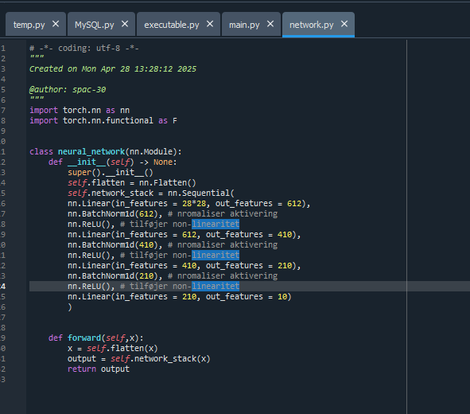


MNIST
Multilayer perceptron (MLP)
28*28
Batch normalization
Batch normalization
+
Non-linearity
612
Batch normalization
+
Non-linearity
410
Batch normalization
+
Non-linearity
210
Batch normalization
+
Non-linearity
10

Slide 6
MNIST

Slide 7
MNIST

Slide 8
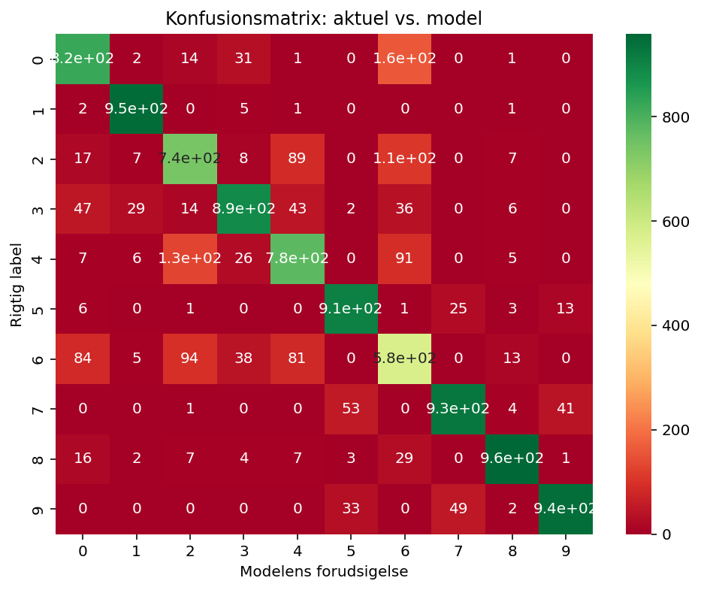
MNIST

Slide 9
Promoter learning
SPAC final | Data management | Machine – and deep Learning

Slide 10
Promoter learning
Formål:
At lave en model, som kan forudsige lokationerne for promoter sekvenserne i et genom.

Slide 11
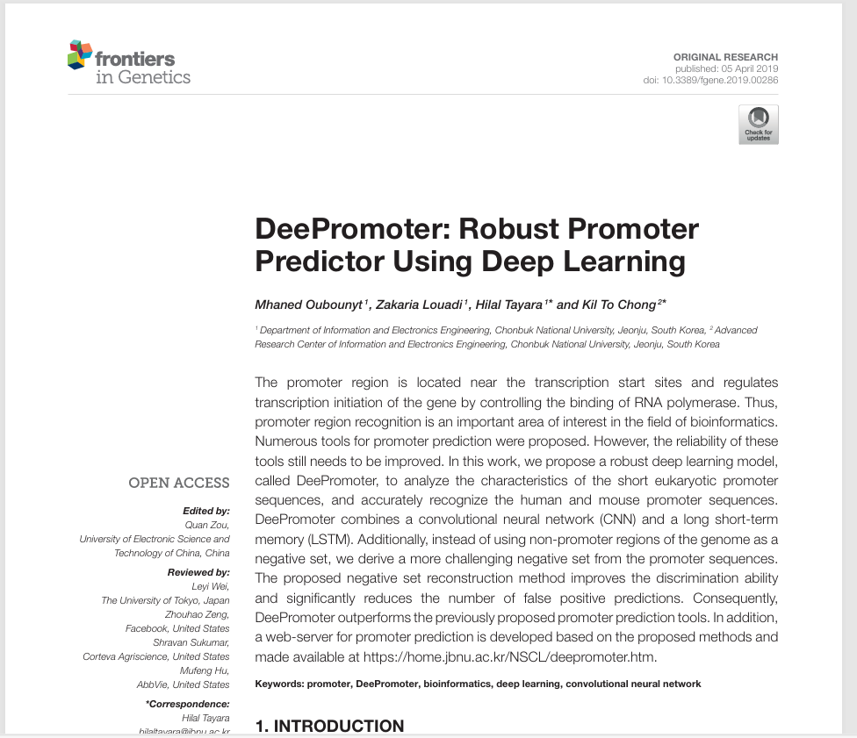
Promoter learning
hvorfor:
Promotere er ikke kun indikatore for hvor gener kan findes, de regulere også aktiviteten af de givne gener, hvilket både er relevant inden for områder såsom genome minding og personificeret medicin.
Men de er både kodet forskellige efter funktion og specielt efter små tilgældige genetiske variationer (de korteste har ~4^100 kombinationsmuligheder). Så ML og DL teknikker kan bruges til at opfatte mønstre til at identificere dem.

Slide 12

Promoter learning
3 skripts
Data_gathering.py
main.py
Model_interpreter.py
Søger i NCBI-databasen for kandidater per organisme
Gemmer navn, sekvens, og promotor indikator som datapunkt
Deler datapunkter ud i trænings- test- og valideringsdatasæt i det respektive forhold 70%, 15% og 15%
Definere det neurale netværk, samt træning- og test-loops
Træner og tester en model henover epoker
Gemmer vægte/hele modeller efter behov
Tester den trænede model imod valideringsdatasættet
....... That’s it.....

Slide 13
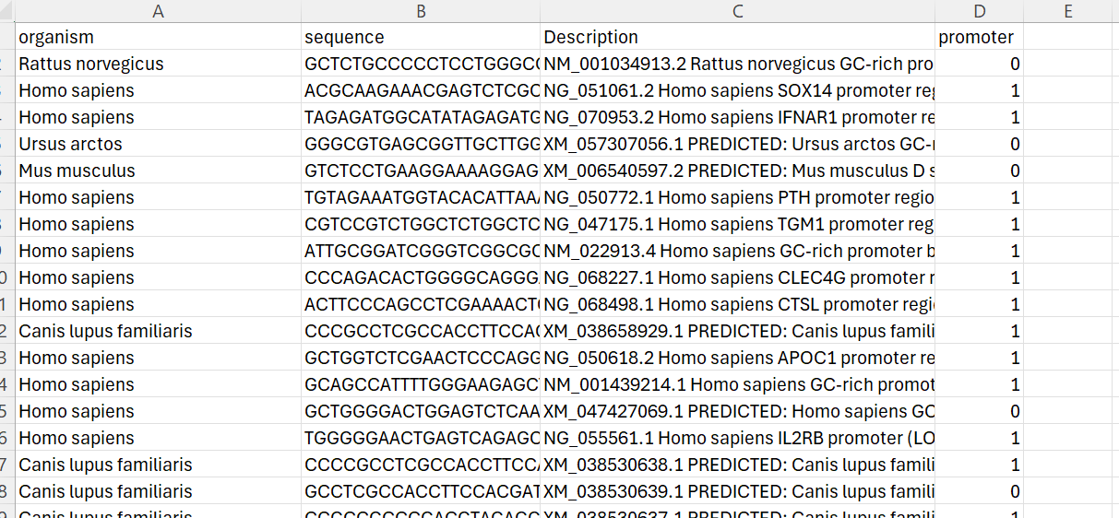
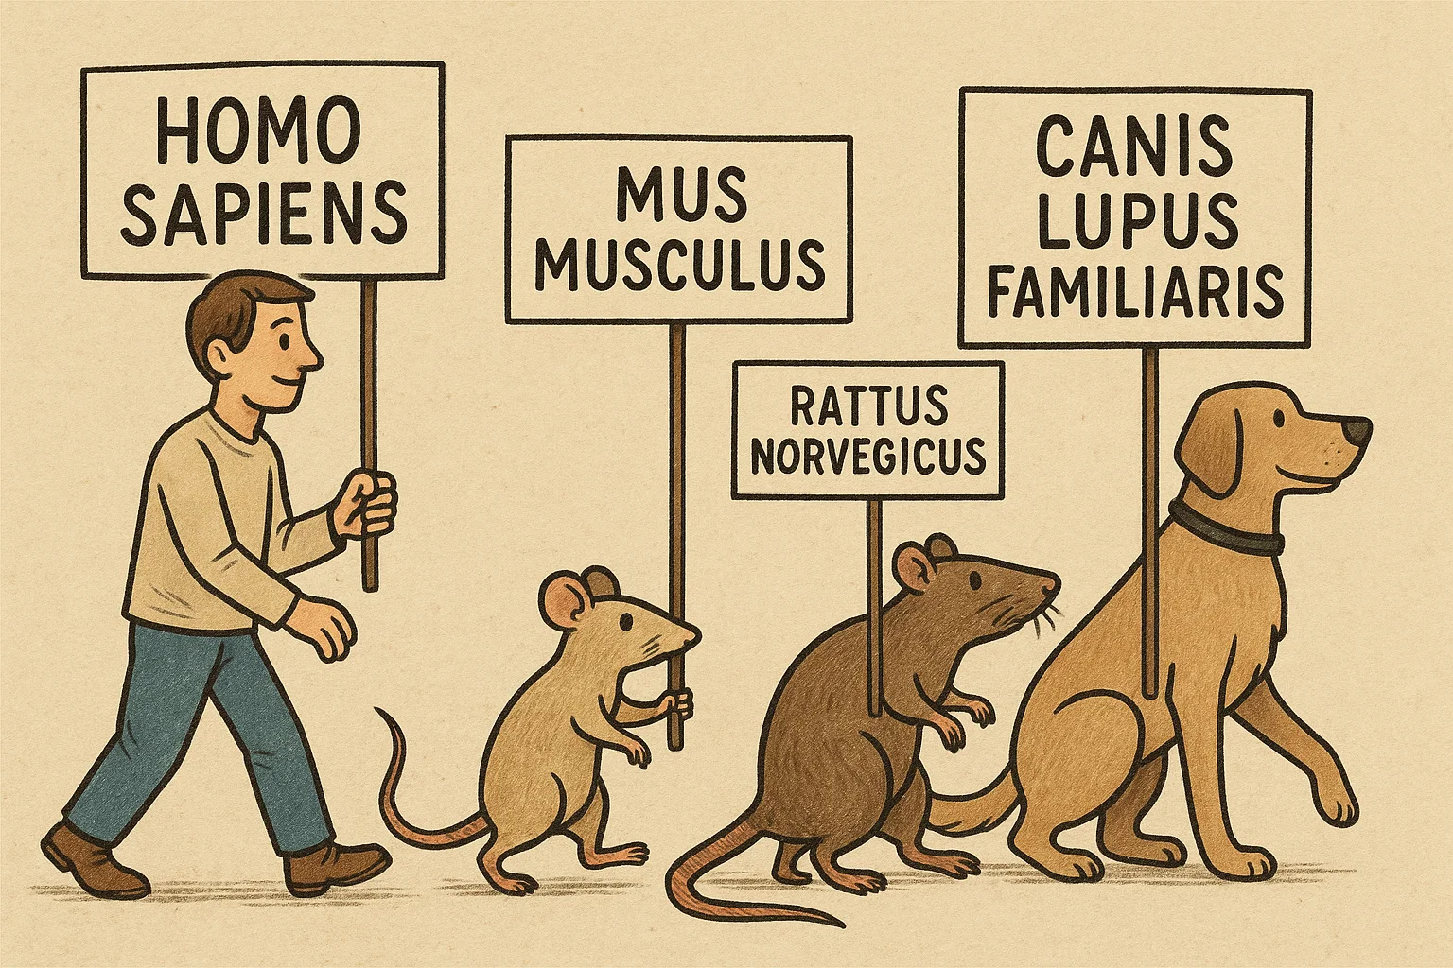
Promoter learning
 | Canis Lupus Familiaris | Homo Sapiens | Mus Musculus | Rattus Norvegicus | Total
promotere | 82 | 5000 | 1818 | 524 | 7424
Træning | 53 | 3514 | 1264 | 363 | 5194
Test | 13 | 761 | 271 | 89 | 1134
Validering | 16 | 725 | 283 | 72 | 1096
Non-promotere | 82 | 5000 | 2000 | 1000 | 8082
Træning | 62 | 3486 | 1408 | 704 | 5660
Test | 11 | 739 | 302 | 140 | 1192
Validering | 9 | 775 | 290 | 156 | 1230
total | 164 | 10000 | 3818 | 1524 | 15506
Organismer udvalgt:

Slide 14
Promoter learning
RNN
Input Data
Input-size=4
GRU
Promoter (binary classification)
1 neuron
Hidden-layer
Hidden_size=64
Organism (categorical classification)
5 neurons

Slide 15
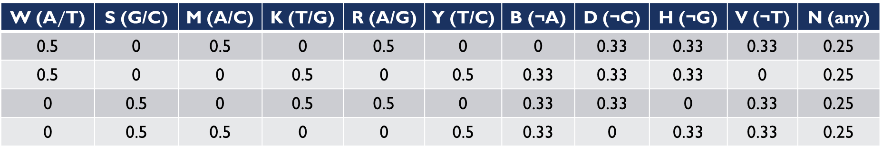
Promoter learning
One-Hot encoding
A | T | G | C
1 | 0 | 0 | 0
0 | 1 | 0 | 0
0 | 0 | 1 | 0
0 | 0 | 0 | 1
W (A$/$T) | S (G/C) | M (A/C) | K (T/G) | R (A/G) | Y (T/C) | B (¬A) | D (¬C) | H (¬G) | V (¬T) | N (any)
0.5 | 0 | 0.5 | 0 | 0.5 | 0 | 0 | 0.33 | 0.33 | 0.33 | 0.25
0.5 | 0 | 0 | 0.5 | 0 | 0.5 | 0.33 | 0.33 | 0.33 | 0 | 0.25
0 | 0.5 | 0 | 0.5 | 0.5 | 0 | 0.33 | 0.33 | 0 | 0.33 | 0.25
0 | 0.5 | 0.5 | 0 | 0 | 0.5 | 0.33 | 0 | 0.33 | 0.33 | 0.25

Slide 16
Promoter learning
Epochs = 50 Learning-rate = 1e-3 batch-size = 128

Slide 17
Promoter learning
Epochs = 50 Learning-rate = 1e-3 batch-size = 128

Slide 18
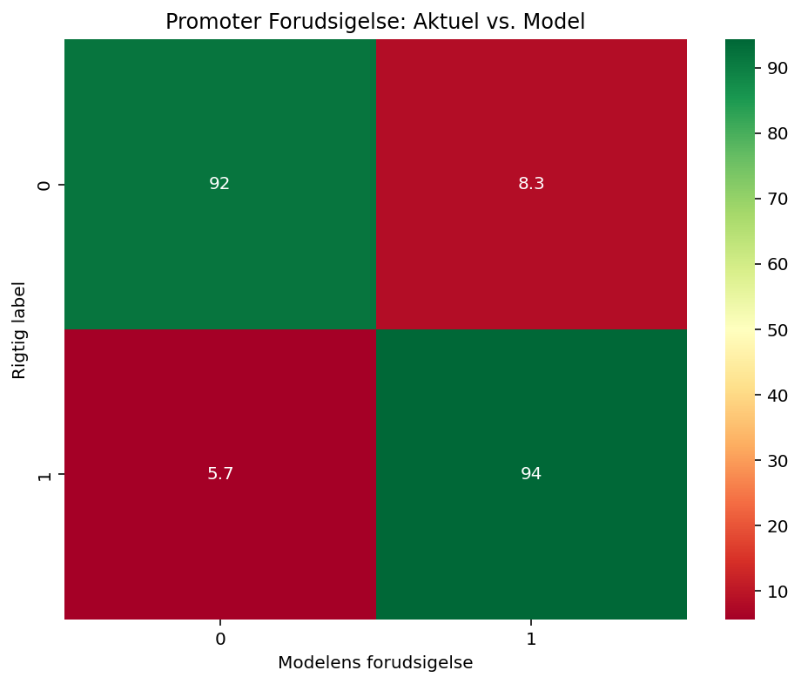
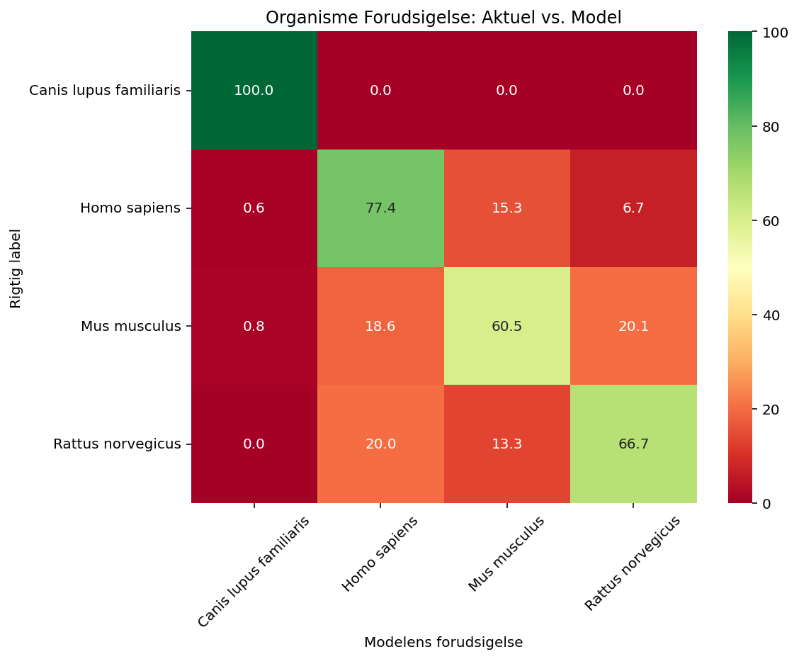
Promoter learning
Epochs = 50 Learning-rate = 1e-3 batch-size = 128

Slide 19
Promoter learning
Hvad kan være ideeer til senere ?
Det neurale netværk
  Tilføje vægte til mindre repræsenterede grupper
  Tilføje flere lag ?
  Andre lag end GRU ?
Datasæt
  Fungal inklusion
  Menneskeaber ?
  Lave model for prokaryoter
  Øge grænse per organisme
  Andre databaser/søgekriterier
Træning
  Mindre læringsrate ?
  Færre epoker; større batch_size !

